Slide 1

Material de apoyo
Semana 14

Slide 2
Actividad 1:
Presentación Unidad 4
Tiempo: 45 min.

Slide 3



Aprendizaje esperado
Comunicar el modelo de negocio para socializar sus atributos y acciones de formalización, mediante la creación de una presentación oral, considerando el trabajo colaborativo y la comunicación efectiva.
Presentar su propuesta de valor mediante un pitch convincente y a identificar los pasos necesarios para formalizar una empresa en Chile.
Explorar cómo estructurar su discurso para captar el interés de diferentes audiencias y cómo seleccionar la forma jurídica más adecuada para sus emprendimientos, considerando las implicancias legales y administrativas.
Notes:
explorarán cómo estructurar su discurso para captar el interés de diferentes audiencias y cómo seleccionar la forma jurídica más adecuada para sus emprendimientos, considerando las implicancias legales y administrativas.

Slide 4
Criterios de evaluación
1
Fundamenta la propuesta de valor del modelo de negocio, considerando los resultados de la experimentación con usuarios/clientes.
2
Elabora un relato que sintetiza los elementos centrales del modelo de negocio mediante la metodología pitch.
3
Selecciona acciones de formalización y creación de una empresa, considerando las características de su modelo de negocio.
4
Expone la propuesta de valor y las acciones de formalización a realizar, considerando las características de un pitch.

Slide 5
Diagrama de procesos de la Unidad 4
Etapa 1: Ajuste de Propuesta de Valor
Recurso:
Etapa 2: Comprensión de Proceso de Formalización
Contenidos:
Etapa 3: Elaboración de Pitch de Modelo de Negocio
Contenidos:
Etapa 4: Desarrollo de Evaluación Sumativa 4
Contenidos:
Actividad 1:
Actividad 2:
Contenidos:
Propuesta de Valor: significado y sintaxis
4.1 Análisis de una PV
Actividad 9:
Formalización de negocios
4.3 Análisis del proceso de formalización
¿Qué es la PV? (45 min.)
Recursos:
Tu empresa en un día (45 min.)
Actividad 5:
Importancia de un pitch
Recursos:
4.5 Pitch de modelo de negocio
Actividad 7:
Pitch de Negocio (45 min.)
Recurso:
Evaluación Sumativa 4 – Desarrollo y entrega (90 min.)
Evaluación Sumativa 4
Indicaciones Evaluación Sumativa 4
Cómo formular y comunicar una PV.
Pasos para crear una empresa en Chile
Anatomía de un Pitch
Audiencia de Interés
4.2 PV de modelo de negocio
4.4 Tu Empresa en Un Día
Actividad 3:
Redefinición de la PV (90 min.)
Actividad 10:
Presentación de ideas de negocio (90 min.)
Actividad 4:
Formalizar un negocio (90 min.)
Sociedad para un modelo de negocio (45 min.)
Actividad 6:
Actividad 8:
Evaluación Sumativa 4 – Indicaciones y rúbrica (45 min.)
Presentación de la U4 (45 min.)

Slide 6

Evaluación Sumativa 4
Deberán realizar una presentación en video con la propuesta de valor y el pitch de su modelo de negocio, demostrando su capacidad para sintetizar y comunicar las ideas clave desarrolladas durante la unidad.
1
Forma de sociedad elegida para el negocio y fundamentación.
2
Audiencia: Descripción del público al cual está dirigido el pitch.
3
Propuesta de Valor del modelo de negocio.
4
Estructura del pitch:
Introducción.
Problema y oportunidad.
Solución.
Mercado y tracción.
Modelo de negocio.
Equipo.
Llamado a la acción.

Slide 7
Rúbrica Evaluación Sumativa 4
CRITERIO | INDICADOR | DESTACADO | HABILITADO | EN DESARROLLO | NO LOGRADO | PONDERACIÓN
4.1.1 Fundamenta la propuesta de valor del modelo de negocio, considerando los resultados de la experimentación con usuarios / clientes. | 4.1.1.1 Fundamentación de la propuesta de valor | La fundamentación de la propuesta de valor es clara, detallada y bien argumentada, integrando exhaustivamente los resultados de la experimentación con usuarios/clientes, mostrando una alineación precisa con las necesidades del mercado. | La fundamentación de la propuesta de valor es adecuada y refleja los resultados de la experimentación, aunque algunos aspectos podrían estar mejor desarrollados o justificados. | La fundamentación de la propuesta de valor es básica y carece de profundidad en la justificación o en la integración de los resultados de la experimentación. | La fundamentación de la propuesta de valor es confusa o incompleta, sin una integración adecuada de los resultados de la experimentación. | 10%
 | 4.1.1.2 Estructura de la propuesta de valor | La propuesta de valor sigue perfectamente la estructura vista en clases, abarcando todos los componentes clave: segmento de clientes, necesidad, producto, y beneficios clave, demostrando un sólido entendimiento de su importancia. | La propuesta de valor sigue mayormente la estructura vista en clases, aunque puede faltar claridad en uno de los componentes o en la forma de presentación. | La propuesta de valor sigue la estructura de manera básica, pero 2 de los componentes están incompletos o no se presentan de manera clara. | La estructura de la propuesta de valor no sigue la metodología vista en clases, careciendo de 3 o más componentes clave o presentándose de manera desorganizada. | 10%
4.1.2 Elabora un relato que sintetiza los elementos centrales del modelo de negocio, mediante la metodología pitch. | 4.1.2.1 Estructura y claridad de la entrega | Presentan todos los elementos iniciales solicitados en la ficha del Instrumento 4.5. El guion del pitch cubre de manera clara y persuasiva las 7 partes fundamentales: introducción, problema y oportunidad, solución, mercado y tracción, modelo de negocio, equipo y llamado a la acción, mostrando una coherencia lógica y un flujo narrativo fluido. | Presentan 2 de los 3 elementos iniciales solicitados en la ficha del Instrumento 4.5. El guion del pitch cubre las 7 partes fundamentales, aunque algunos elementos podrían estar más desarrollados o ser más persuasivos. La estructura es clara, pero carece de la misma coherencia y fluidez en todas las secciones. | Presentan 1 de los 3 elementos iniciales solicitados en la ficha del Instrumento 4.5. El guion del pitch aborda las partes principales, pero de manera incompleta, con faltas en la claridad o cohesión de algunas secciones. Hay deficiencias en la estructura, lo que afecta la efectividad general del mensaje. | No presentan ninguno de los 3 elementos iniciales solicitados en la ficha del Instrumento 4.5. El guion del pitch es confuso o mal estructurado, no aborda correctamente las 7 partes fundamentales, y presenta una falta de coherencia y organización, afectando gravemente la comprensión del modelo de negocio. | 20%

Slide 8
CRITERIO | INDICADOR | DESTACADO | HABILITADO | EN DESARROLLO | NO LOGRADO | PONDERACIÓN
4.1.3 Selecciona acciones de formalización y creación de una empresa, considerando las características de su modelo de negocio. | 4.1.3.1 Selección y justificación de la forma de sociedad | La forma de sociedad elegida está bien fundamentada, mostrando un análisis detallado y una justificación clara basada en las características y necesidades del modelo de negocio. | La forma de sociedad elegida está justificada de manera adecuada, aunque algunos aspectos del análisis podrían estar más desarrollados. | La forma de sociedad elegida está justificada de manera superficial, con un análisis limitado de las necesidades del modelo de negocio. | La elección de la forma de sociedad no está justificada o es inadecuada para el modelo de negocio presentado. | 10%
4.1.4 Expone la propuesta de valor y las acciones de formalización a realizar, considerando las características de un pitch. | 4.1.4.1 Efectividad y persuasión en la exposición del pitch | La exposición en video es clara, bien estructurada y altamente persuasiva, cumpliendo con todas las características de un pitch efectivo. Además, el equipo demuestra seguridad y dominio del contenido, respondiendo eficazmente a las preguntas orientadoras de cada parte del pitch. | La exposición en video es clara y estructurada, cumpliendo con las características básicas de un pitch. Sin embargo, podría ser más persuasiva. El equipo responde de manera adecuada a las preguntas orientadoras, pero algunos elementos del pitch se encuentran incompletos o menos detallados. | La exposición cubre los puntos principales, pero carece de claridad o persuasión. El equipo muestra dificultades para responder eficazmente a las preguntas orientadoras, y el video y/o la estructura del pitch se encuentran incompletas o mal organizadas. | La exposición en video es confusa, desorganizada y poco persuasiva. El equipo no logra responder adecuadamente a las preguntas orientadoras, y hay fallas significativas en la entrega de los elementos requeridos en la ficha del Instrumento 4.5. | 20%
 | 4.1.4.2 Uso de recursos visuales en el pitch | Los recursos visuales utilizados en la exposición son altamente efectivos y complementan de manera significativa el contenido presentado, mejorando la claridad y el impacto del pitch. | Los recursos visuales son adecuados y apoyan el contenido, aunque podrían estar mejor integrados o ser más impactantes. | Los recursos visuales son limitados o no están bien integrados, teniendo un impacto reducido en la claridad y efectividad del pitch. | No se utilizan recursos visuales, o los que se emplean son ineficaces y no apoyan el contenido de manera relevante. | 10%
 | 4.1.4.3 Participación activa y asistencia del equipo | Todos los miembros del equipo asisten y participan activamente en la presentación del video, mostrando un fuerte compromiso con el trabajo en equipo. | La mayoría de los miembros del equipo asisten y participan en la presentación del video, aunque algunos podrían estar menos involucrados. | Algunos miembros del equipo asisten y participan, pero la participación es limitada y falta cohesión en el equipo. | Pocos o ninguno de los miembros del equipo asisten a la presentación del video, mostrando un bajo compromiso con el trabajo en equipo. | 10%
 | 4.1.4.4 Cumplimiento de la duración del video | El video cumple perfectamente con la duración estipulada de 3:30 minutos, demostrando una excelente gestión del tiempo. | El video se ajusta razonablemente al tiempo estipulado, con una duración dentro de los 10 segundos adicionales o menos. | El video se extiende o es más corto que el tiempo estipulado por más de 10 segundos, afectando la calidad de la presentación. | El video no cumple con la duración estipulada, superando o quedándose corto por un margen significativo, lo que afecta negativamente la presentación. | 10%

Slide 9


Slide 10

¡Felicidades, has finalizado el recurso!
Te sugerimos continuar revisando en el aula los demás recursos y actividades de la asignatura.
¿Qué hacer en caso de dudas?
Contacta a tu docente a través del correo u otro de los medios disponibles en el aula.

Slide 11
Actividad 2:
¿Qué es la Propuesta de Valor?
Tiempo: 45 min.

Slide 12
Aprendizaje esperado
Reconocer los elementos clave de una PV original e identificar las modificaciones que se pueden realizar para optimizar su impacto y alineación con las necesidades del mercado.

Slide 13

Propuesta de Valor (PV)
Conjunto de beneficios que una empresa ofrece para resolver problemas o satisfacer necesidades de sus clientes
(Osterwalder y Pigneur, 2010).
Ubicación en el BMC: Es el bloque central, enfocado en el valor entregado al cliente.
Origen del valor: Combinación de atributos, tanto cuantitativos (precio o tiempo de entrega), como cualitativos (experiencia de servicio, diseño o estatus).

Slide 14
Ubicación en el BMC: Es el bloque central, enfocado en el valor entregado al cliente.
Sintaxis de la propuesta de valor
(Blank y Dorf, 2012)
Para {segmento de clientes},
cuya necesidad es {problema/necesidad principal},
el producto {nombre del producto}
es {categoría del producto},
que ofrece {beneficios clave}.

Slide 15
Comunicación de la propuesta de valor:
Pasos claves
1. Identificación del segmento de clientes objetivo
2. Definición de la tarea o problema a resolver
3. Selección de la solución adecuada
8. Revisión y ajustes de la PV
4. Asignación de un nombre a la solución
5. Clasificación de la solución en una categoría
6. Determinación de los atributos valiosos de la solución
7. Formulación de la declaración de PV

Slide 16
Instrucciones de la actividad
1. Organizados en equipos, lean analíticamente el siguiente caso.
Fintual es una fintech chilena fundada en 2016 con el objetivo de democratizar el acceso a las inversiones financieras, especialmente para personas con pocos conocimientos en el área. La propuesta de valor original de Fintual se centraba en ofrecer una plataforma de inversión simple y accesible, con bajas comisiones, destinada a usuarios que buscaban una forma fácil de hacer crecer su dinero sin la necesidad de contar con un asesor financiero tradicional. Esta plataforma se destacó por su enfoque en la facilidad de uso y su capacidad para atraer a personas que antes no habían considerado invertir debido a la complejidad percibida de las finanzas.
A medida que Fintual creció, comenzó a recibir retroalimentación de sus usuarios, quienes valoraban no solo la simplicidad y el bajo costo, sino también la personalización de las inversiones y la educación financiera. En respuesta, Fintual ajustó su propuesta de valor para incluir características como la creación de carteras personalizadas a través de inteligencia artificial, un mayor enfoque en la educación financiera, y la ampliación de su oferta para atender a un público más amplio, desde pequeños ahorradores hasta inversores más sofisticados. Este ajuste no solo fortaleció su posición en el mercado, sino que también les permitió diferenciarse de sus competidores y captar un segmento más amplio de clientes.

Slide 17
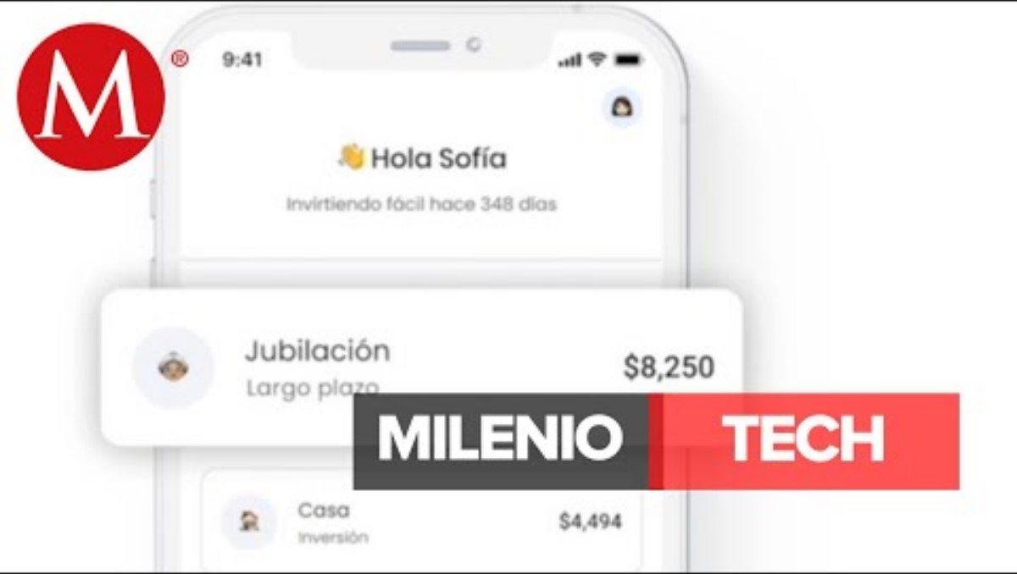
Instrucciones de la actividad
2. Revisen el siguiente video: ¿Qué es Fintual y cómo invertir de manera fácil? | Milenio Tech

Slide 18
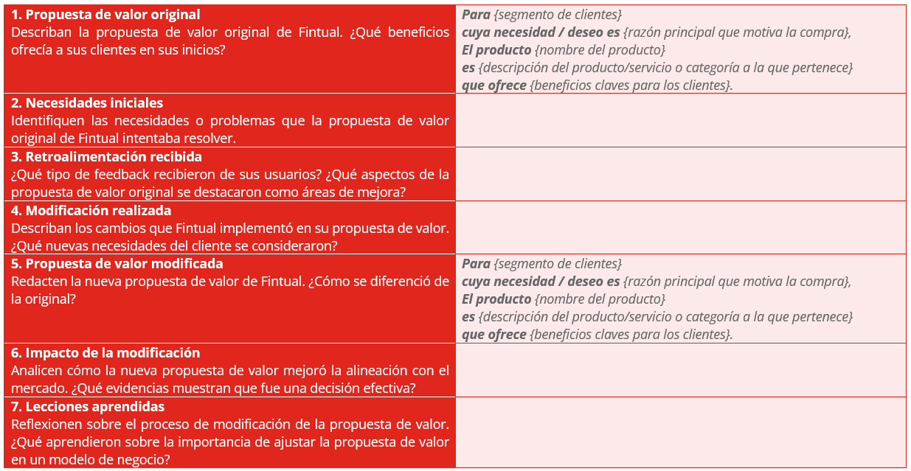
Instrucciones de la actividad
3. Finalmente, completen el recurso 4.1, analizando la evolución de la propuesta de valor de Fintual.

Slide 19


Slide 20
Actividad 3:
Redefinición de la propuesta de valor
Tiempo: 90 min.

Slide 21
Aprendizaje esperado
Analizar la propuesta de valor del modelo de negocio generado en la unidad anterior, mejorándola y redactándola según la fórmula proporcionada por Blank y Dorf (2012).

Slide 22
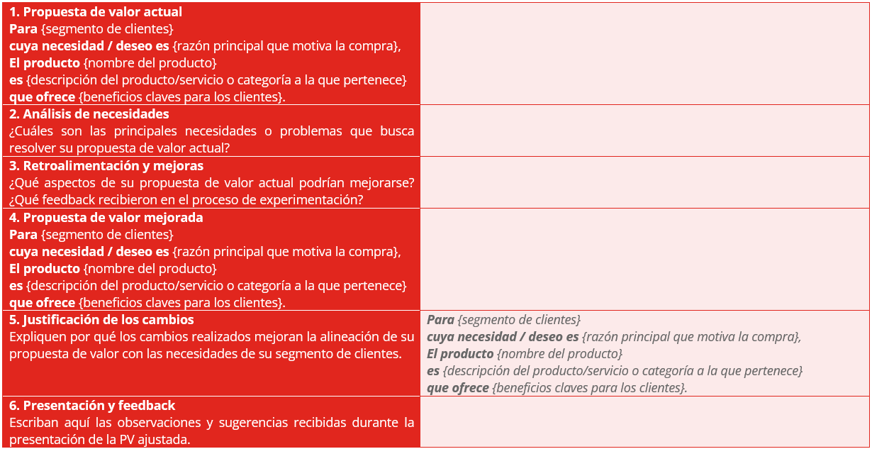
Instrucciones de la actividad
Organizados en equipos, completen el recurso 4.2, analizando la propuesta de valor actual de su modelo de negocio, identificando áreas de mejora. Redacten una nueva propuesta de valor, utilizando la fórmula de Blank y Dorf (2012), para presentarla a su docente y otros equipos de su sección.

Slide 23


